Slide 1


Slide 2
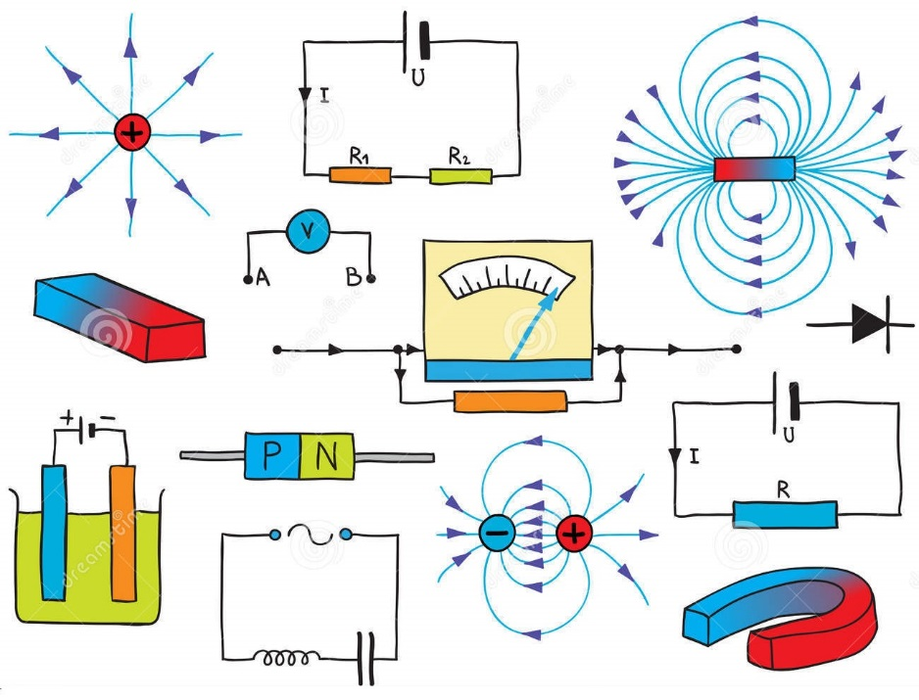
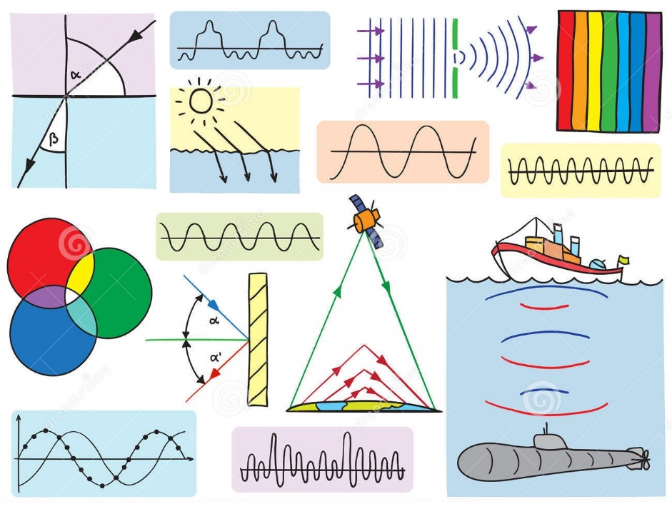
HY112
Φυσική Ι
Μια πρώτη εισαγωγή
https://www.csd.uoc.gr/~hy112

Slide 3
Περίγραμμα
Εισαγωγή
Στόχος
Σχέδιο Μαθήματος
Διδασκαλία
Διαλέξεις
Αξιολόγηση
Βιβλιογραφία
Επικοινωνία

Slide 4
Περίγραμμα
Εισαγωγή
  Τμήμα
  Μάθημα
Στόχος
Σχέδιο Μαθήματος
Διδασκαλία
Διαλέξεις
Αξιολόγηση
Βιβλιογραφία
Επικοινωνία

Slide 5

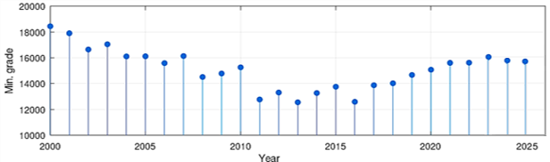
Εισαγωγή
Καλωσήλθατε στο Τμήμα!
CSD, UoC : Πολύ απαιτητική σχολή!
  Παρότι η βάση εισαγωγής δεν το δείχνει…
  Φέτος: 15.646 (2025) – στα ίδια σχεδόν επίπεδα με το 2023 κ’ 2024…
Η βαθμολογία σας δεν (πρέπει να) έχει καμιά σημασία για την πορεία σας στην Τριτοβάθμια Εκπαίδευση!
  Ξεκινάτε (σχεδόν) από το μηδέν! ☺
  Διδάσκων: 78^{ος}/120 εισακτέους (17920, 2001)

Slide 6









Εισαγωγή

Slide 7
Εισαγωγή
Τμήμα με υψηλού επιπέδου διδακτικό κι ερευνητικό προσωπικό
Δυνατές συνεργασίες με βιομηχανία και έρευνα
Υψηλό επίπεδο σπουδών
  Στην κατάταξη των Times Higher Education (THE) για το 2025, το Πανεπιστήμιο Κρήτης βρίσκεται στην πρώτη θέση μεταξύ των Ελληνικών Πανεπιστημίων
  Για το πεδίο της Επιστήμης Υπολογιστών (Computer Science) στη λίστα των 400 κορυφαίων τμημάτων του κόσμου για το 2025 περιλαμβάνο-νται δυο μόνο Ελληνικά τμήματα, ένα εκ των οποίων είναι το τμήμα μας
  Αντανακλά στο κύρος των αποφοίτων
“Δύσκολοι καιροί, λίγες οι ευκαιρίες…”
Για τους καλούς και ικανούς οι ευκαιρίες είναι πολλές!

Slide 8

Εισαγωγή
«Πώς μπορώ να πετύχω στην πανεπιστημιακή μου “καριέρα” σε ένα τόσο απαιτητικό τμήμα?»
  Define «Επιτυχία»:
    «Να μάθω όσα περισσότερα μπορώ έχοντας (σχετική) ισορροπία μεταξύ πανεπιστημιακής και προσωπικής ζωής»
ΣΥΝΕΠΕΙΑ!

Slide 9

Εισαγωγή
Συστηματική παρακολούθηση διαλέξεων
  Πάντα δίνουν κάτι παραπάνω από τα βιβλία
  Μειώνουν σημαντικά τη μελέτη στο σπίτι
Συστηματική μελέτη στο σπίτι
  Μην περιμένετε την τελευταία στιγμή
Επίλυση αποριών έγκαιρα
  Ρωτήστε, επιβεβαιώστε, επιμείνετε!
Το 80% της διαφοράς του άριστου φοιτητή κι ενός μέτριου οφείλεται στη συνεπή & συστηματική παρακολούθηση όλων των μαθημάτων!
Το υπόλοιπο 20% είναι ταλέντο.

Slide 10
Εισαγωγή
«Δε θα πάω σήμερα στη σχολή, θα διαβάσω μόνος/η μου αργότερα – είμαι άλλωστε αρκετά ικανός/ή!»
  Το «μόνος/η μου αργότερα» δεν έρχεται ποτέ! ☺
  Δεν είναι θέμα ικανότητας!
Δείτε την παρουσία σας στη σχολή σαν την παρουσία σας στην εργασία σας (στο μέλλον)
  Δε θα μπορείτε να πηγαίνετε όποτε θέλετε - θα πρέπει να είστε ΣΥΝΕΠΕΙΣ!

Slide 11

Εισαγωγή

Slide 12

Ερωτήσεις?

Slide 13
Περίγραμμα
Εισαγωγή
  Τμήμα
  Μάθημα
Στόχος
Σχέδιο Μαθήματος
Διδασκαλία
Διαλέξεις
Αξιολόγηση
Βιβλιογραφία
Επικοινωνία

Slide 14

Εισαγωγή
ΗΥ112 – Φυσική
Δε θα βρείτε πολλή «επιστήμη υπολογιστών» σε ένα εισαγωγικό μάθημα Φυσικής ☺
  Βέβαια πολλές εφαρμογές της επιστήμης υπολογιστών βασίζονται σε βασικές αρχές της Φυσικής
    ...πράγμα που ελπίζω να ανακαλύψουμε στο μάθημα
Μάθημα Επιλογής Ε1
  Ε1: Μαθηματικών και Φυσικών Επιστημών
  Χρειάζεστε κάποια λίγα (~2-3) τέτοια μαθήματα για να πάρετε το πτυχίο σας
  Ας δούμε τι περιλαμβάνει

Slide 15
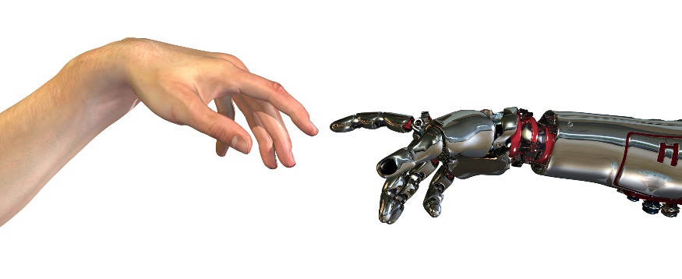
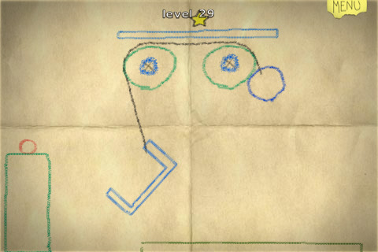
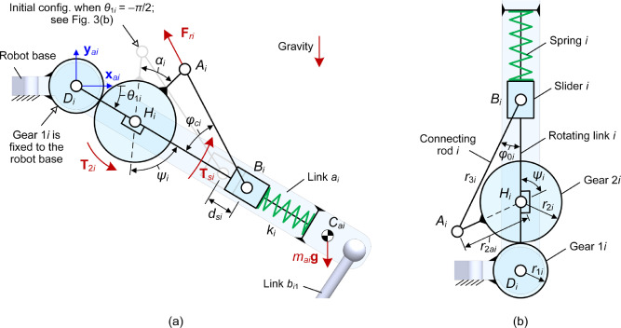
Εισαγωγή
«Συνήθης» ύλη: Μηχανική
  Κίνηση, νόμοι Newton, έργο-ενέργεια
  Θεμελιώδης για επιστήμες Μηχανικού
  Χρήσιμη και στην επιστήμη Η/Υ
    Γραφική [1], Ρομποτική [2], Gaming [3], κ.α.

Slide 16
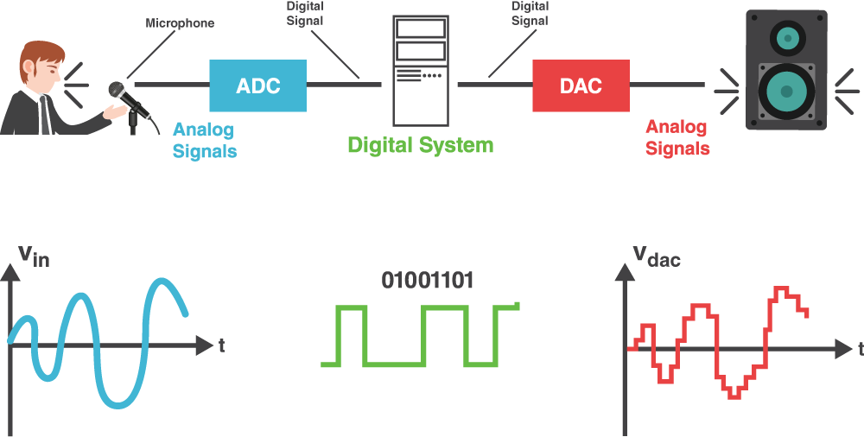


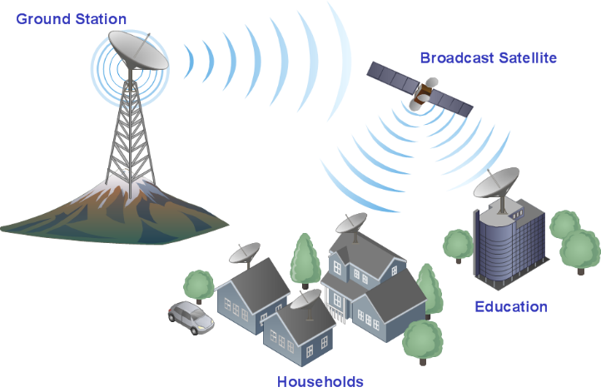
Εισαγωγή
«Συνήθης» ύλη: Κυματική
  Αρμονική ταλάντωση, κυματική, ηχητικά κύματα
  Θεμελιώδης σε επιστήμες Μηχανικού
  Εφαρμόσιμη σε σημαντικούς τομείς των Η/Υ
    Επεξεργασία Ήχου/Φωνής [4], Τηλεπικοινωνίες [5], Κυκλώματα [6, 7]

Slide 17
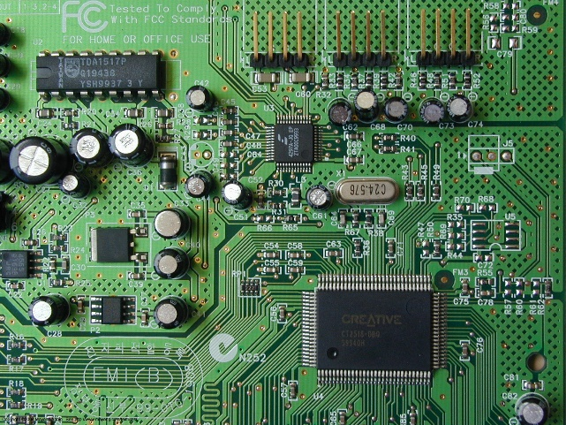


Εισαγωγή
Κρατάμε τα απαραίτητα και προσθέτουμε ένα ακόμα θέμα!
Ηλεκτρομαγνητισμός
  Θεμελιώδης για επιστήμες Μηχανικού Η/Υ
  Εφαρμογές σε ηλεκτρικά κυκλώματα, θεωρία κεραιών [8], εκπομπή και λήψη σήματος [9], προηγ. τηλεπικοινωνίες [10]

Slide 18
Περίγραμμα
Εισαγωγή
Στόχος
Σχέδιο Μαθήματος
Διδασκαλία
Διαλέξεις
Αξιολόγηση
Βιβλιογραφία
Επικοινωνία

Slide 19



Στόχος
Δεν έχουμε σκοπό να σας κάνουμε Φυσικούς! ☺
Αναλυτική σκέψη
Κριτική σκέψη
Επιστημονική μέθοδος
  Δεδομένα, υπολογισμοί, πρόβλεψη, επαλήθευση
  Διαίρεση προβλήματος σε μικρότερα υποπροβλήματα
  Focus on: μοντελοποίηση !
Προσανατολισμός μαθήματος σε γνώσεις υποβάθρου
Programming flavor: Python !

Slide 20
Στόχος
«Θα μάθουμε και Python στο μάθημα!!!??»
Όχι! ☺
Θα χρησιμοποιήσουμε τη γλώσσα προγραμματισμού Python ως ένα μεγάλο και ιδιαίτερα δυνατό «κομπιουτεράκι»
  Με φοβερές δυνατότητες υπολογισμών
  Με τρομερές δυνατότητες οπτικοποίησης/γραφικών
  Με στόχο να δούμε ότι ό,τι μαθαίνουμε στη θεωρία πράγματι μπορούμε να το επιβεβαιώσουμε στον υπολογιστή (ιδανικά, θα ήταν στη φύση, αλλά… ☺)
ΔΕ θα μελετήσουμε την Python σαν γλώσσα
  Learn by example

Slide 21
Περίγραμμα
Εισαγωγή
Στόχος
Σχέδιο Μαθήματος
Διδασκαλία
Διαλέξεις
Αξιολόγηση
Βιβλιογραφία
Επικοινωνία

Slide 22
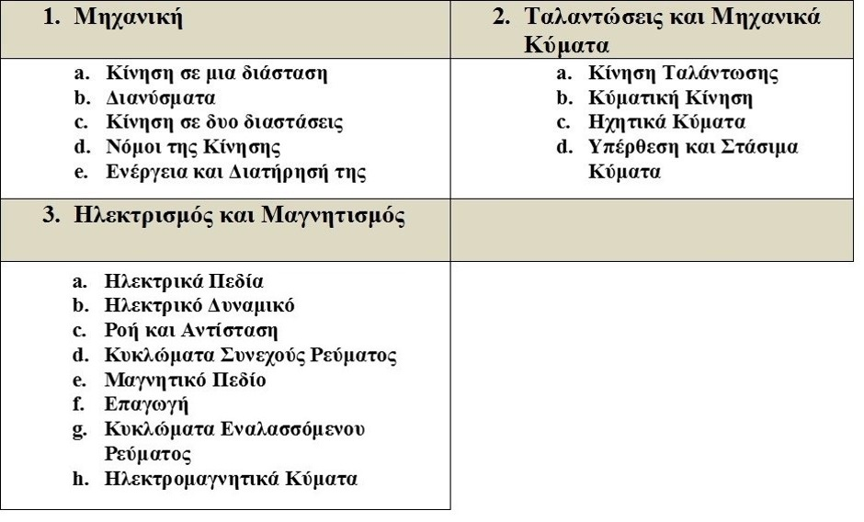
Σχέδιο Μαθήματος
Ώρες διδασκαλίας:
9:00-11:00 Δευτέρα (ΑΜΦ. ΣΟ)
9:00-11:00 Τετάρτη (ΑΜΦ. ΣΟ)
9:00-11:00 Παρασκευή (ΑΜΦ. ΣΟ) [φροντιστήρια/αναπληρώσεις,
κατόπιν ειδοποίησης]

Slide 23
Ερωτήσεις?

Slide 24
Περίγραμμα
Εισαγωγή
Στόχος
Σχέδιο Μαθήματος
Διδασκαλία
  Διδάσκων
  Βοηθοί
Διαλέξεις
Αξιολόγηση
Βιβλιογραφία
Επικοινωνία

Slide 25








Διδάσκων
  e-mail: kafentz@csd.uoc.gr
  webpage: http://www.csd.uoc.gr/~kafentz
B.Sc. & M.Sc. (2008, 2010)
  Computer Science Department, UoC, Greece
  Έρευνα σε ICS-FORTH
  Orange Labs R&D, France
Ph.D. (2014) in Computer Science
  Computer Science Department, UoC, Greece
Ph.D. (2014) in Signal Processing & Telecoms
  University of Rennes 1, Rennes, France
  Orange Labs R&D, France (3 έτη)
Toshiba Research Europe Limited (2015 – 2017)
  Speech Technology Group (STG)
Computer Science Department (2015 – σήμερα)
  Μέλος Εργαστηρίου Επεξεργασίας Φωνής (SSPL)
  Διδάσκων στα HY112, HY215, HY370
VoiceSignals (2021-22)
  Επικεφαλής ομάδας ακουστικής ανάλυσης & τεχνητής νοημοσύνης
Hyfe (2022 – 2025)
  Επικεφαλής ομάδας ανάλυσης σήματος & μηχανικής μάθησης

Slide 26
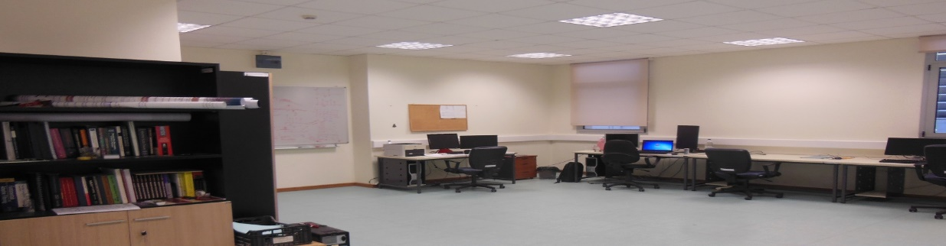
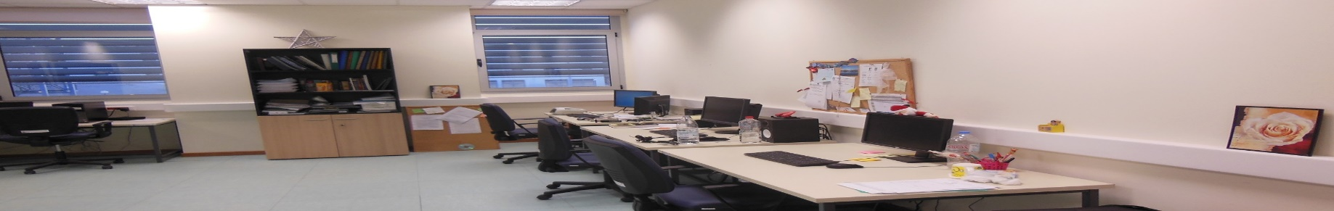
Διδάσκων
Εργαστήριο Επεξεργασίας Σήματος Φωνής (SSPL)
  http://www.csd.uoc.gr/~sspl

Slide 27
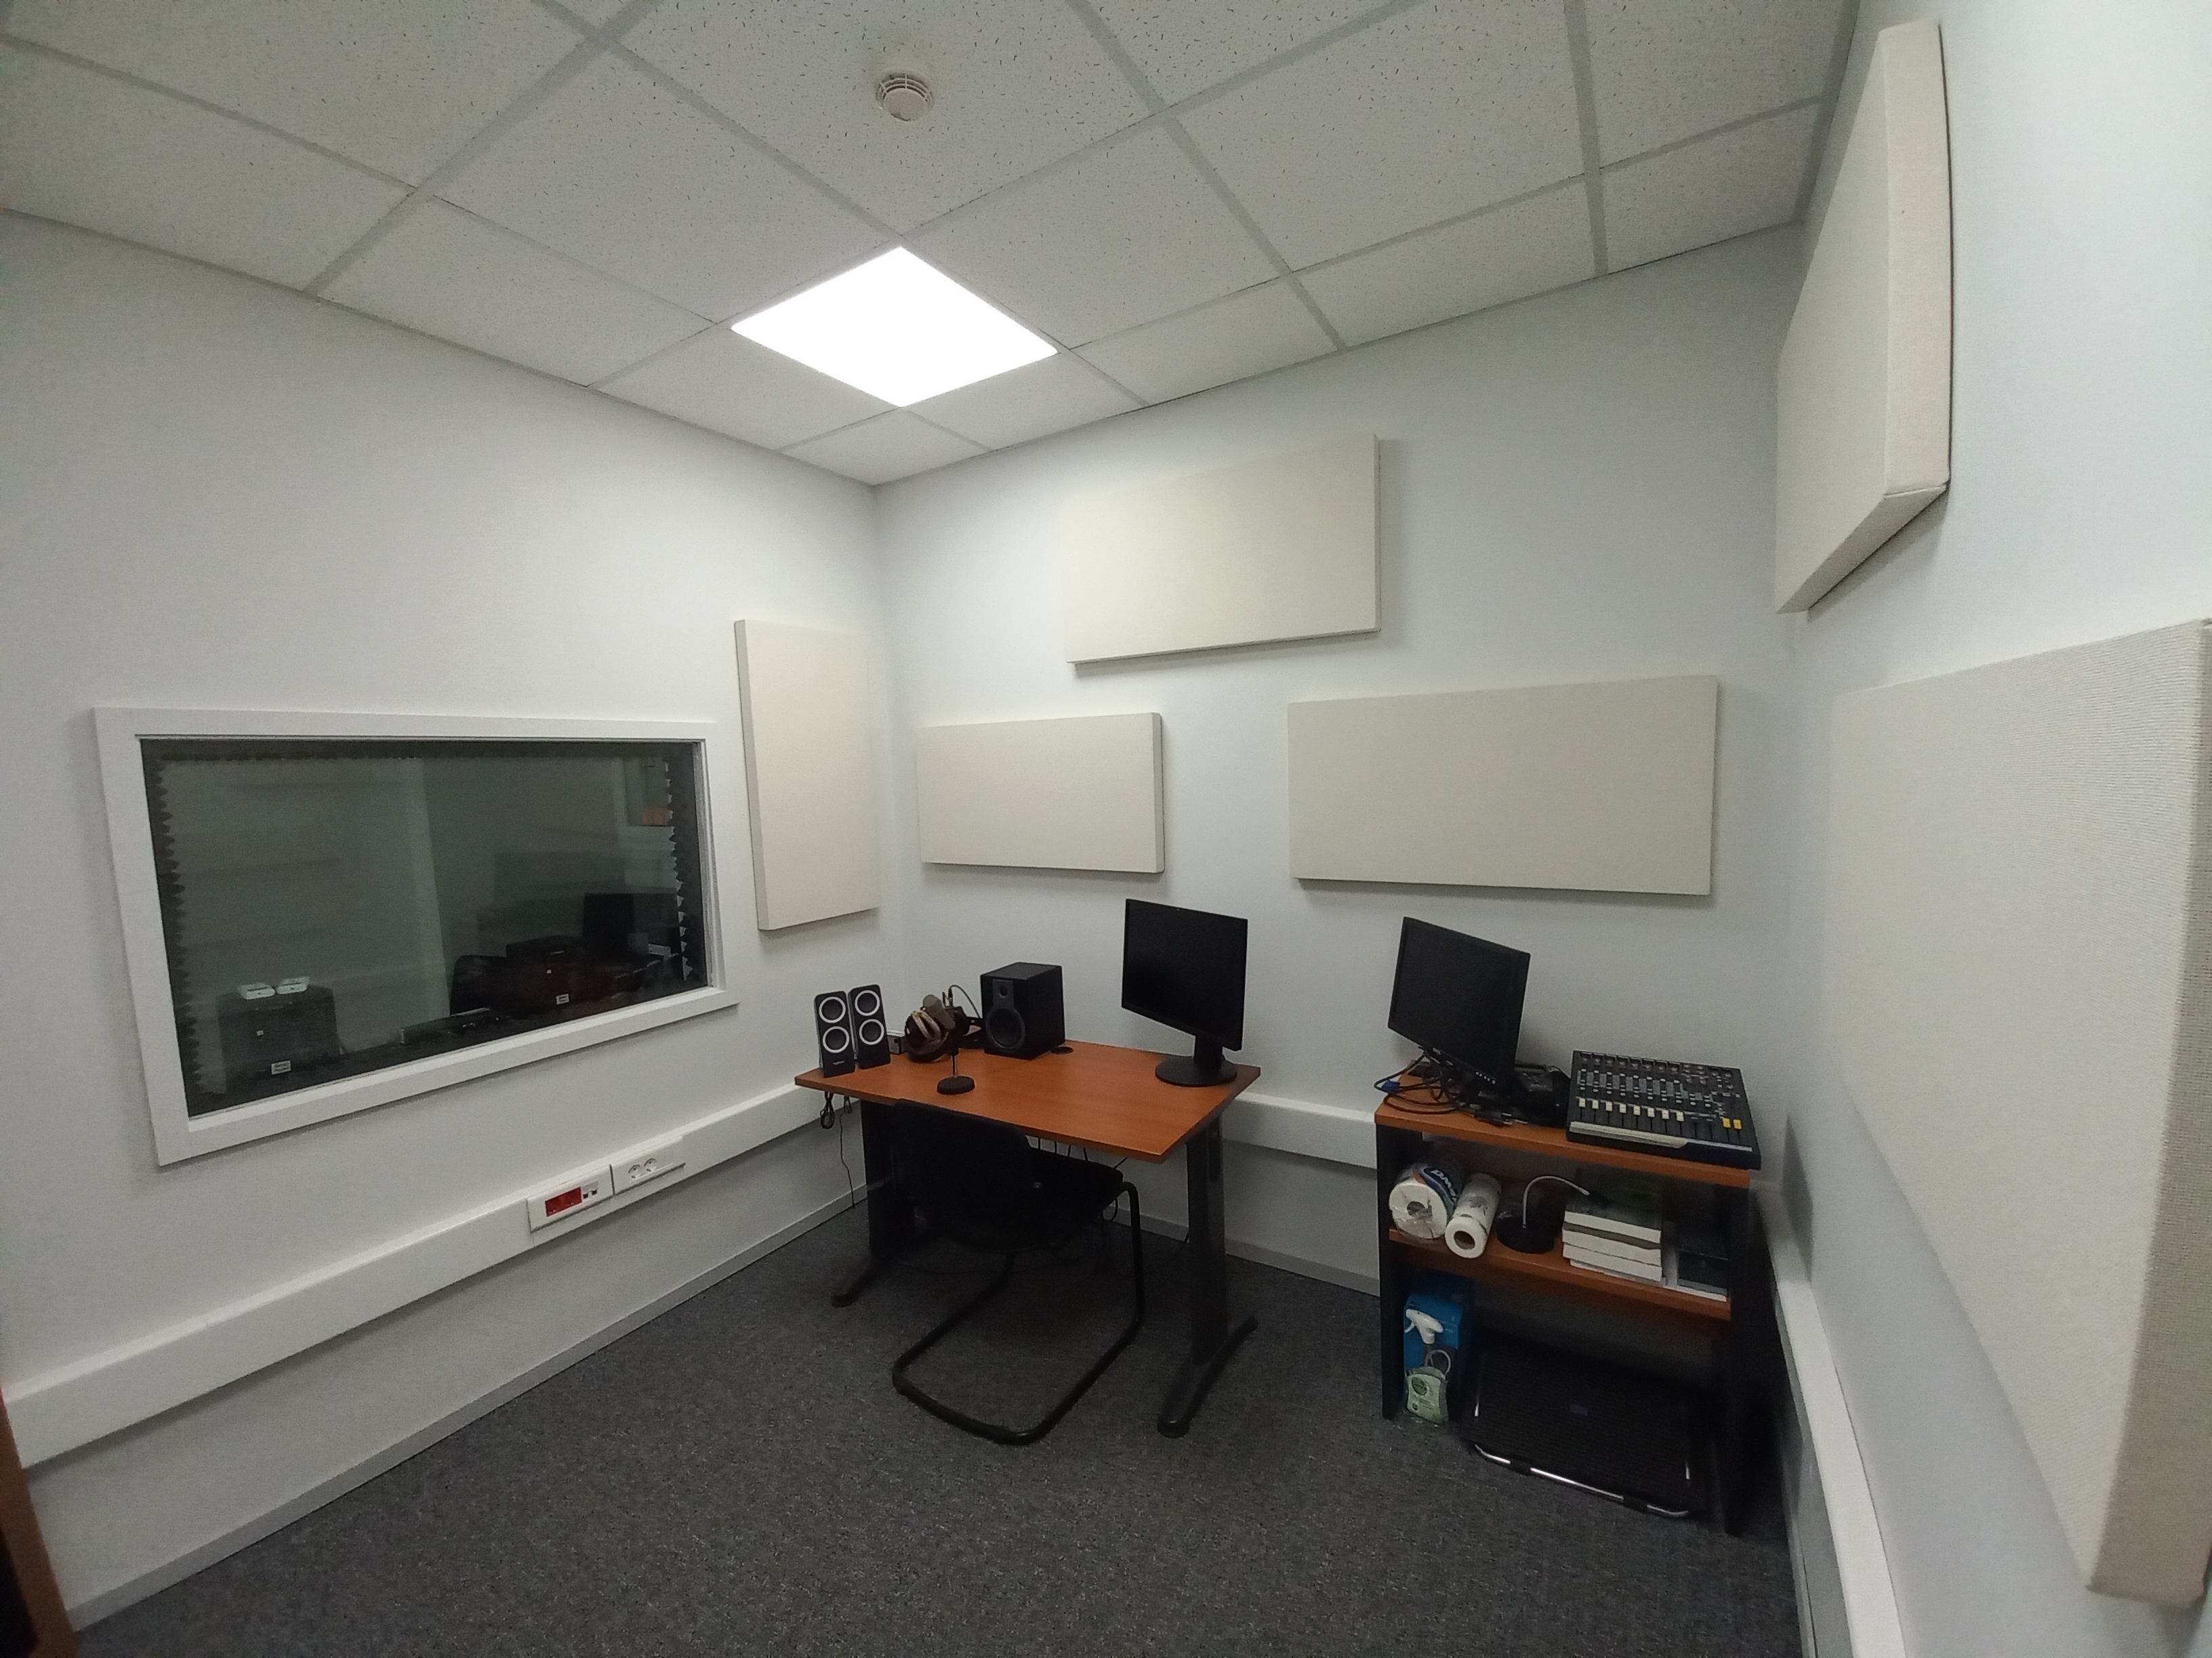
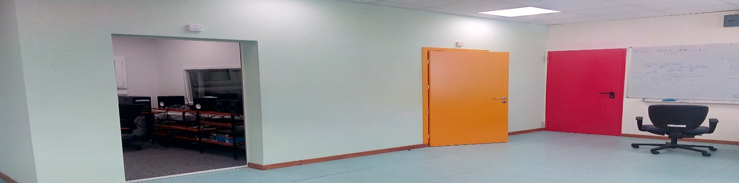
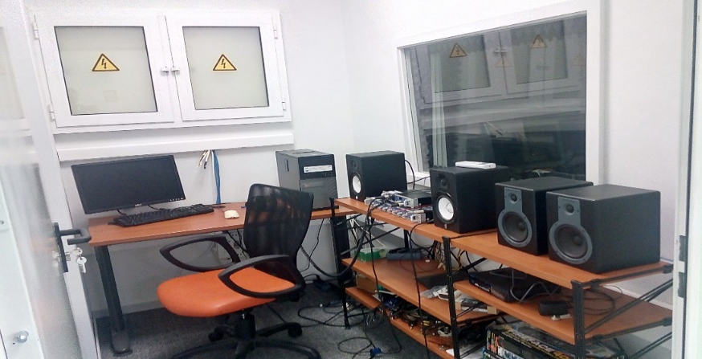
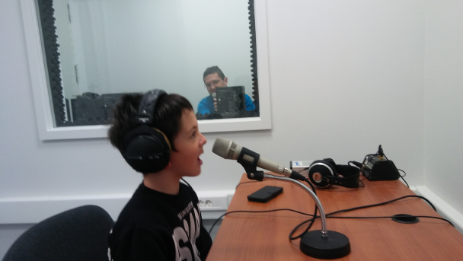
Διδάσκων
Εργαστήριο Επεξεργασίας Σήματος Φωνής (SSPL)
  http://www.csd.uoc.gr/~sspl

Slide 28
Διδάσκων
  http://www.csd.uoc.gr/~sspl
Εργαστήριο Επεξεργασίας Σήματος Φωνής (SSPL)
Ερευνητικά Ενδιαφέροντα
Ανάλυση και επεξεργασία σήματος ομιλίας
Ανάλυση και επεξεργασία ήχου
Μηχανική και Βαθιά Μάθηση σε εφαρμογές και τεχνολογίες ομιλίας

Slide 29
Διδάσκων
Ώρες γραφείου
  Δευτέρα 11:30-12:30, Η303
  Τετάρτη 11:30-12:30, Η303
  Άκρως επιθυμητή η προσυνεννόηση (είτε δια ζώσης, είτε μέσω e-mail)
    …απλά για να γνωρίζω ότι θα έλθετε και να σας περιμένω
  Χρησιμοποιήστε τις ώρες γραφείου για πάσης φύσεως απορίες και ερωτήσεις (για τη θεωρία, για τις ασκήσεις, κλπ)

Slide 30
Περίγραμμα
Εισαγωγή
Στόχος
Σχέδιο Μαθήματος
Διδασκαλία
  Διδάσκων
  Βοηθοί
Διαλέξεις
Αξιολόγηση
Βιβλιογραφία
Επικοινωνία

Slide 31
Βοηθοί Διδασκαλίας
Επικοινωνία μαζί τους στο: hy112@csd.uoc.gr
Ταμιωλάκης Ιωάννης
  Μεταπτυχιακός φοιτητής
Σελήσιος Ευστράτιος
  Μεταπτυχιακός φοιτητής
Καλαϊτζή Έλενα
  Μεταπτυχιακή φοιτήτρια
Λώρα Αναστασία
  Προπτυχιακή φοιτήτρια
Ζαχαράκης Γεώργιος
  Προπτυχιακός φοιτητής
Φώτης Ιωάννης
  Μεταπτυχιακός φοιτητής
Πλάτωνα Ηλιάνα
  Μεταπτυχιακή φοιτήτρια
Χριστάκη Μαρία-Αναστασία
  Προπτυχιακή φοιτήτρια

Slide 32
Περίγραμμα
Εισαγωγή
Στόχος
Σχέδιο Μαθήματος
Διδασκαλία
Διαλέξεις
Αξιολόγηση
Βιβλιογραφία
Επικοινωνία

Slide 33

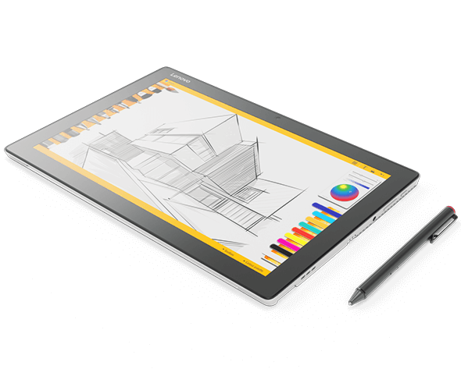
Διαλέξεις
Διαλέξεις με διαφάνειες
  Ίσως σας ξενίσει στην αρχή…
  Κερδίζουμε χρόνο για συζήτηση, επεξήγηση, ανάλυση!
Αποδείξεις, ασκήσεις,
και παρατηρήσεις
γράφονται επί τόπου!
  Πολλαπλά οφέλη για
  το φοιτητή…
Ιδανικό υλικό για μελέτη στο σπίτι!
Δεν είναι απαραίτητη η καταγραφή
σημειώσεων από το φοιτητή

Slide 34
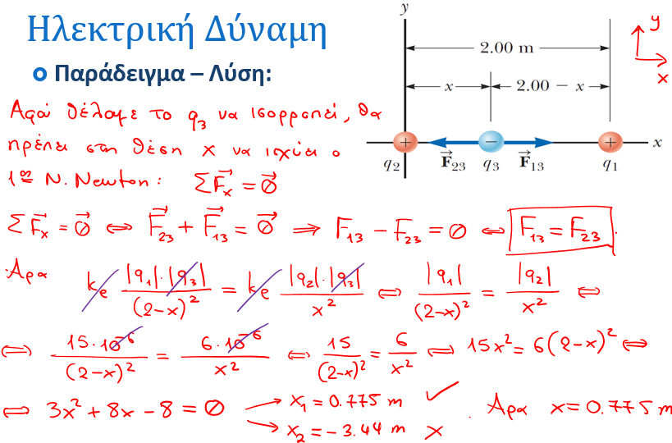
Διαλέξεις

Slide 35
Διαλέξεις
Προαιρετική αλλά εξαιρετικά συνιστώμενη παρουσία!
  Είστε εδώ γιατί θέλετε να ακούσετε/συμμετέχετε
  Δεν υπάρχουν απουσίες
  Υπάρχει σεβασμός στους συναδέλφους σας και στην εκπαιδευτική διαδικασία!
  Προστατέψτε εσάς και τους συναδέλφους σας: απέχετε από το μάθημα αν δεν είστε/αισθάνεστε καλά

Slide 36
Ερωτήσεις?

Slide 37
Περίγραμμα
Εισαγωγή
Στόχος
Σχέδιο Μαθήματος
Διδασκαλία
Διαλέξεις
Αξιολόγηση
Βιβλιογραφία
Επικοινωνία

Slide 38
Αξιολόγηση
Ο βαθμός σας θα συγκροτηθεί από τις
επιδόσεις σας σε τρεις συνιστώσες:
  Στην υποχρεωτική τελική εξέταση
  Στις προαιρετικές ασκήσεις
    Είναι επίσης «βοηθητικές» (μετρούν μόνο αν αυξάνουν το συνολικό βαθμό σας)
  Στα προαιρετικά «εργαστήρια»
    Είναι επίσης «βοηθητικά» (μετρούν μόνο αν αυξάνουν το συνολικό βαθμό σας)

Slide 39
Αξιολόγηση
Βαθμός Β = max{ β₁, β₂ }
  Αν
      Β = βαθμός μαθήματος (Β >= 5.0 ⬄ Επιτυχία)
      Τ = βαθμός τελικής εξέτασης
      Α = βαθμός ασκήσεων
      Ε = βαθμός «εργαστηρίων»
  τότε
    β₁ = 80%Τ + 30%(Α + Ε), αλλά πρέπει Τ ≥ 3.5
      15% Α + 15% Ε
    β₂ = 100%Τ, αλλά πρέπει Τ ≥ 5.0

Slide 40
Αξιολόγηση
Ασκήσεις Α
  Κάθε φυλλάδιο («σειρά») ασκήσεων θα περιλαμβάνει
  θεωρητικές ασκήσεις (~6 ασκήσεις)
  Παραδίδονται σε χαρτί ή ηλεκτρονικά
  Μετρούν 15% (προαιρετικά)

Slide 41
Αξιολόγηση
Ασκήσεις Α
  Πιθανότατα 5-6 φυλλάδια («σειρές») ασκήσεων
    Μια σειρά ασκήσεων ανά ~10-15ήμερο
    Ανακοινώνονται ηλεκτρονικά και αναρτώνται στο site του μαθήματος (περισσότερα σε λίγο…)
    Οι απαντήσεις δίνονται μαζί με την κάθε εκφώνηση
  Ατομικές : αντιγραφή Α = 0.0 , σε όλους/ες όσοι/ες συμμετέχουν σε αυτή!
    Αντιγραφή ≠ συζήτηση μεταξύ σας!

Slide 42
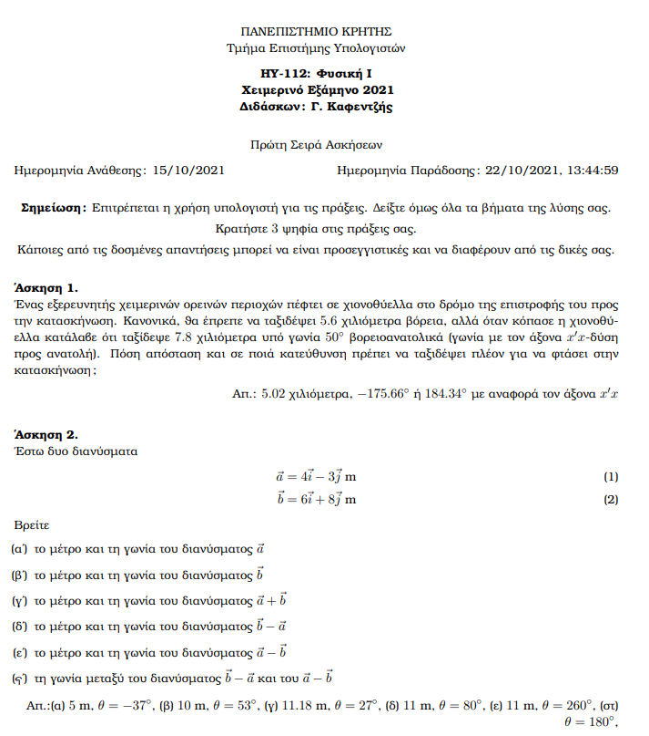
Αξιολόγηση
Ασκήσεις Α
Υπόδειγμα
σειράς ασκήσεων

Slide 43
Αξιολόγηση
Ασκήσεις Α
Η ηλεκτρονική παράδοση των ασκήσεων γίνεται αποκλειστικά
μέσω e-mail. Η μορφή του παραδοτέου αρχείου πρέπει αυστηρά να είναι η ακόλουθη:
  Το αρχείο που θα παραδώσετε πρέπει να είναι ένα ενιαίο αρχείο, μορφής PDF ή DOC.
  Το κείμενο πρέπει να είναι ευανάγνωστο.
  Παράδειγμα της επιθυμητής μορφής των ασκήσεών σας μπορείτε να βρείτε εδώ.
  Σε καμία περίπτωση δεν πρέπει να παραδώσετε περισσότερα από ΕΝΑ αρχεία.
  Αν το παραδοτέο σας δε συμμορφώνεται με τα παραπάνω, τότε η παράδοση δε θα ληφθεί υπ‘ όψη, χωρίς καμιά ειδοποίηση από μέρους του διδάσκοντα.

Slide 44



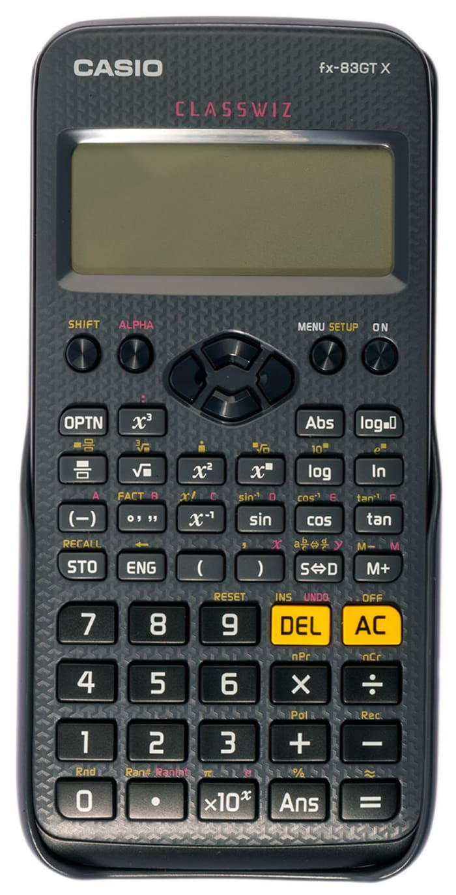

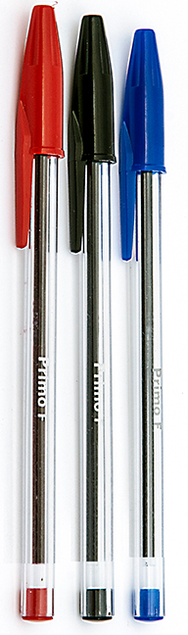
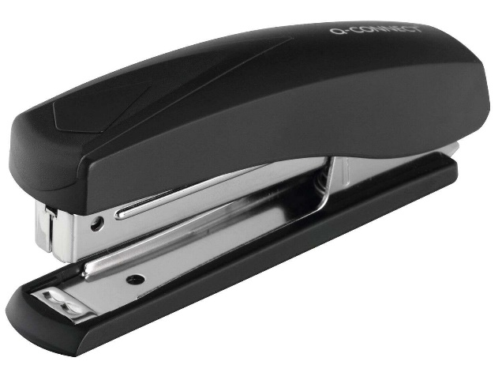
Αξιολόγηση
Ασκήσεις Α
Χρήσιμα εργαλεία:

Slide 45

Αξιολόγηση
Εργαστήρια Ε
  Προγραμματιστικό μέρος σε Python
  Θα χρησιμοποιήσουμε τη γλώσσα ως «επιστημονικό» περιβάλλον
    Συγκεκριμένα, θα δουλέψουμε σε Jupyter Notebook
    Περιβάλλον που επιτρέπει επεξηγηματικό κείμενο και ταυτόχρονη εκτέλεση κώδικα στην ίδια σελίδα (!)
    Τα εργαστήρια θα έχουν τη μορφή αρχείων που θα τα δουλεύετε στο σπίτι σας!
  Για την εγκατάσταση, ακολουθήστε τις οδηγίες στη σελίδα του μαθήματος
    Καρτέλα «Υλικό → Εργαστήρια»
  Μετρούν 15% (προαιρετικά)
  Ατομικά: αντιγραφή Ε = 0.0 , σε όλους/ες όσοι/ες συμμετέχουν σε αυτή!
    Αντιγραφή ≠ συζήτηση μεταξύ σας!

Slide 46
Αξιολόγηση
Τελική εξέταση (Τ)
  Μετρά 80% (ή 100%) στο συνολικό βαθμό
  Διεξάγεται με ανοιχτό τυπολόγιο
  Θέματα ανάπτυξης
  Η σελίδα «Εξετάσεις» στο site του μαθήματος έχει πλούσιο υλικό

Slide 47
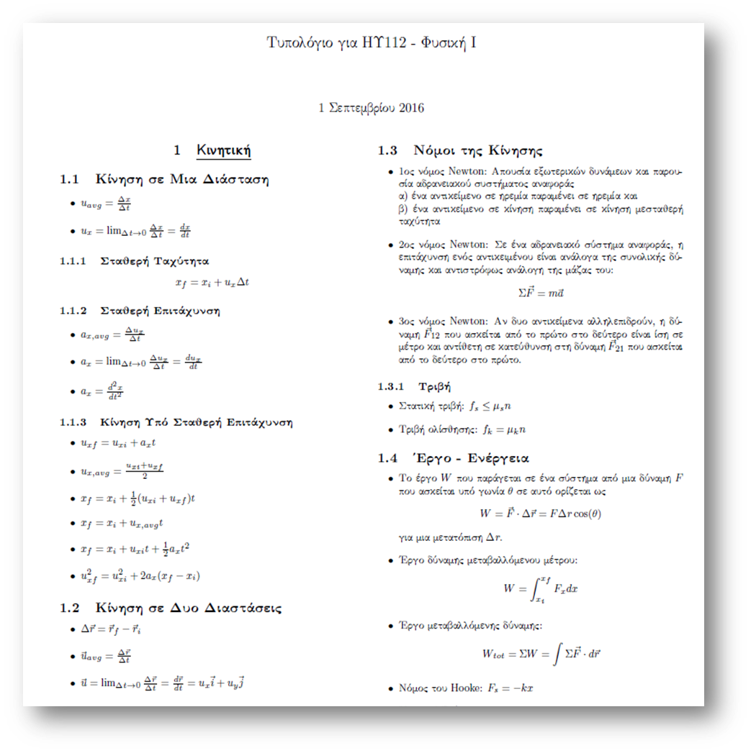
Αξιολόγηση
Υπόδειγμα
τυπολογίου

Slide 48
Ερωτήσεις?

Slide 49

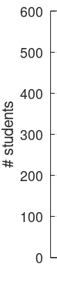
Αξιολόγηση
Στατιστικά Μαθήματος (2015-25)
46%
57%
42%
50%
35%
38%
41%
28%
32%
34%
20%
2015 2016 2017 2018 2019 2020 2021 2022 2023 2024 2025
Το 2017-18, 172 φοιτητές (στους 392) ήταν εντελώς ανενεργοί
Χωρίς αυτούς, ποσοστό επιτυχίας: 37%
Το 2021-22, 164 φοιτητές (στους 399) ήταν εντελώς ανενεργοί
Χωρίς αυτούς, ποσοστό επιτυχίας: 48.5%
Ποσοστό:
36.6%

Slide 50
Αξιολόγηση
Στατιστικά Μαθήματος (2015-25) με βάση τους ενεργούς φοιτητές
64%
82%
75%
69%
59%
63%
65%
50%
49%
57%
37%
2015 2016 2017 2018 2019 2020 2021 2022 2023 2024 2025
«Πραγματικό» ποσοστό:
60.9%

Slide 51
Περίγραμμα
Εισαγωγή
Στόχος
Σχέδιο Μαθήματος
Διδασκαλία
Διαλέξεις
Αξιολόγηση
Βιβλιογραφία
Επικοινωνία

Slide 52

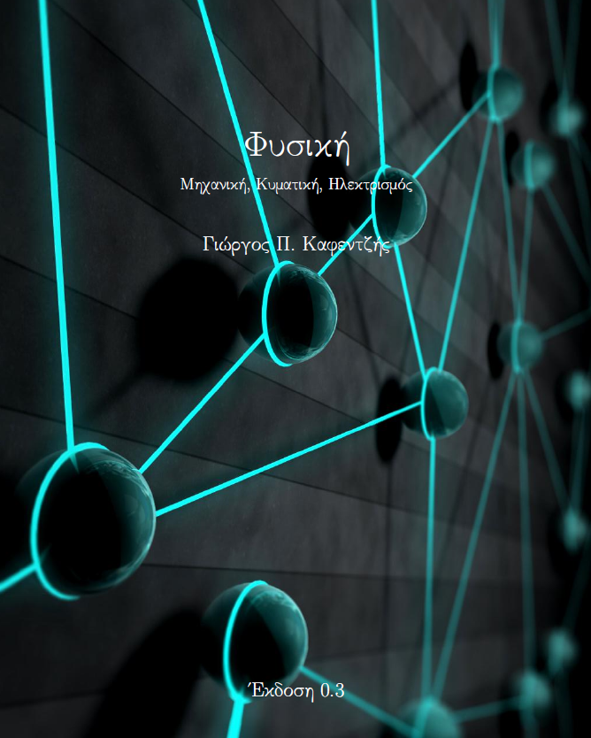
Βιβλιογραφία
Θα ήταν καλό να στηριχθείτε στις παραδόσεις και στο υλικό του διδάσκοντα
Διαφάνειες σε PDF/PPTX:
  Θα διανέμονται μέσω του site του
  μαθήματος
    https://www.csd.uoc.gr/~hy112/#lec
Σημειώσεις σε PDF:
  Βρίσκονται ήδη online εδώ
  https://www.csd.uoc.gr/~hy112/HY112-notes-v0.78.pdf

Slide 53





Βιβλιογραφία (Εύδοξος)

Slide 54
Περίγραμμα
Εισαγωγή
Στόχος
Σχέδιο Μαθήματος
Διδασκαλία
Διαλέξεις
Αξιολόγηση
Βιβλιογραφία
Επικοινωνία

Slide 55
Επικοινωνία
Μέσω ηλεκτρονικού ταχυδρομείου (e-mail)
Εγγραφή στη λίστα του μαθήματος (hy112-list@csd.uoc.gr)
  Από το ιδρυματικό σας e-mail στέλνετε στο : majordomo@csd.uoc.gr
  Κενό θέμα
  Στο σώμα του mail γράφετε: subscribe hy112-list
  Εγγραφήκατε! ☺
    Μπορείτε μετά να στέλνετε mails στο hy112-list@csd.uoc.gr για τις ερωτήσεις σας (τις οποίες θα βλέπουν και οι υπόλοιποι εγγεγραμμένοι στη λίστα)

Slide 56
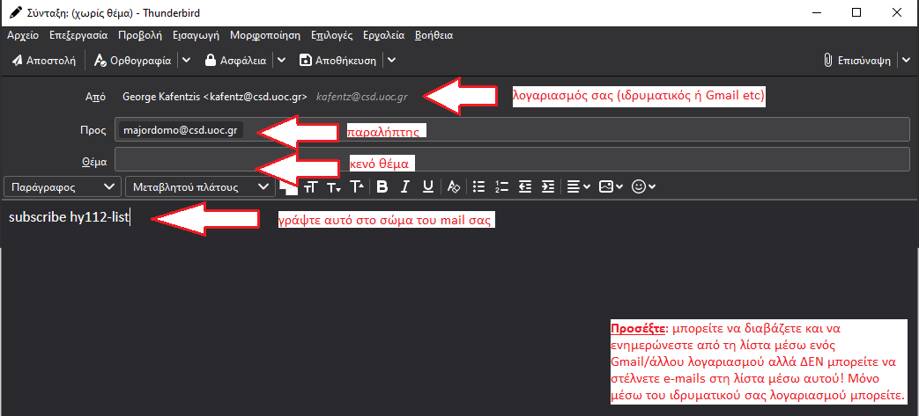
Επικοινωνία
Μέσω ηλεκτρονικού ταχυδρομείου (e-mail)
Εγγραφή στη λίστα του μαθήματος (hy112-list@csd.uoc.gr)

Slide 57
Επικοινωνία
Απορίες/ερωτήσεις: hy112-list@csd.uoc.gr
Επικοινωνία με το διδάσκοντα: kafentz@csd.uoc.gr
Επικοινωνία με τους βοηθούς: hy112@csd.uoc.gr
Οδηγίες σωστής επικοινωνίας (από το ΗΥ100)
  https://www.csd.uoc.gr/~hy100/netiquette-gr.html

Slide 58
Επικοινωνία
Αναφορές
http://graphics.stanford.edu/courses/cs348c/
https://www.sciencedirect.com/science/article/pii/S0094114X20302676
http://www.crayonphysics.com/
https://speechprocessingbook.aalto.fi/Representations/Waveform.html
https://link.springer.com/content/pdf/10.1007/b137896.pdf
https://courses.engr.illinois.edu/ece110/sp2021/content/courseNotes/files/?samplingAndQuantization
https://www.electronics-tutorials.ws/combination/analogue-to-digital-converter.html
https://www.ece.rutgers.edu/~orfanidi/ewa/ewa-1up.pdf
https://lyk-n-moudan-new.chal.sch.gr/Downloads/Yliko/radio_TV_kef17.pdf
https://www.cse.wustl.edu/~jain/tutorials/ftp/t_3opt.pdf

Slide 59

Ερωτήσεις?

Slide 60
Τέλος Διάλεξης
https://www.csd.uoc.gr/~hy112

